Slide 1
Tarjetas Avatar A
DI_CF12_2_EmbalajeUso

Slide 2
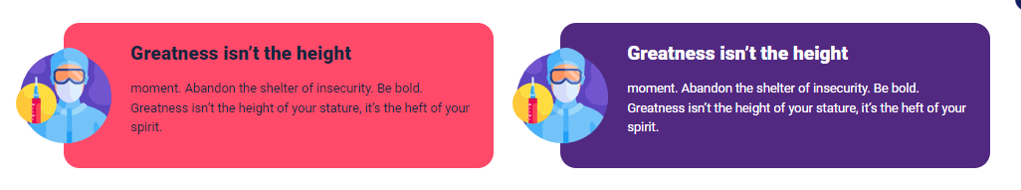
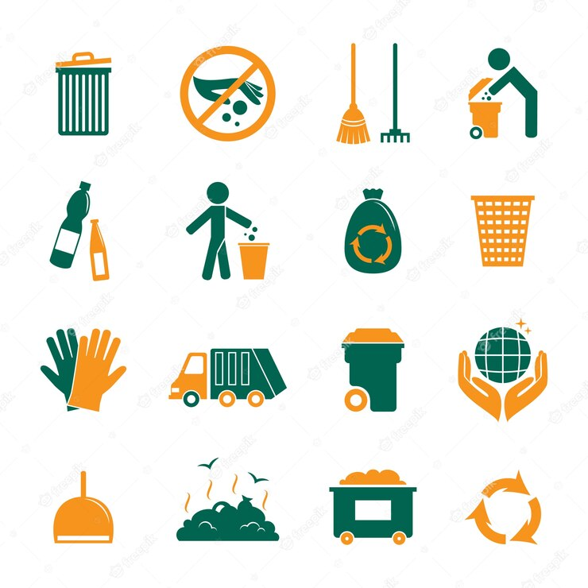
Indicaciones para la producción
Se presenta a manera de referencia el tipo de tarjeta a utilizar.
Monouso
Se desechan una vez son utilizados, por lo general son de cartón ondulado o madera de baja calidad.
Multiuso
Sirve para múltiples usos, son fabricados con materiales consistentes, por ejemplo, madera, plástico, cartón o metal.
Imágenes de referencia:
https://www.freepik.com/free-vector/recycling-icons-collection_1030650.htm

